Slide 1

יישום המלצות ועדת האסדרה
לקידום תזונה בריאה
הצגה לוועדת העבודה והרווחה
5.6.17

Slide 2

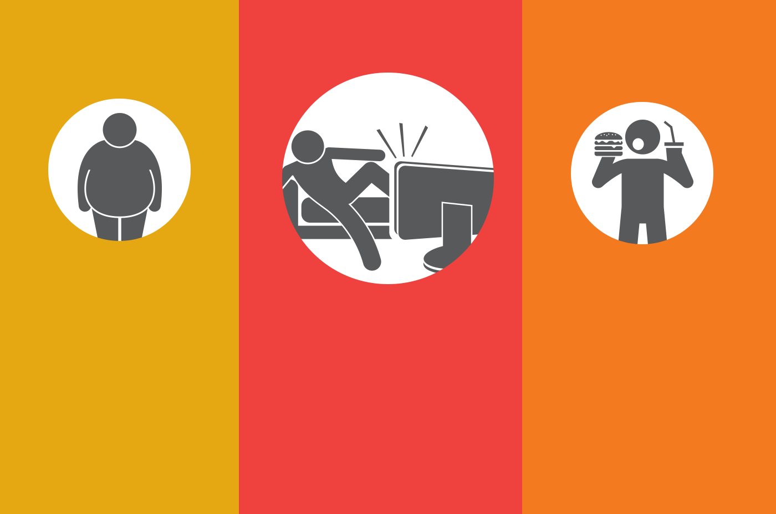

תמותה בישראל – גורמי סיכון
השמנה
3704 מקרי מוות
8.8% מהתמותה
תזונה לקויה 5851 מקרי מוות
13.9% מהתמותה
תזונה לקויה 5851 מקרי מוות
13.9% מהתמותה

Slide 3

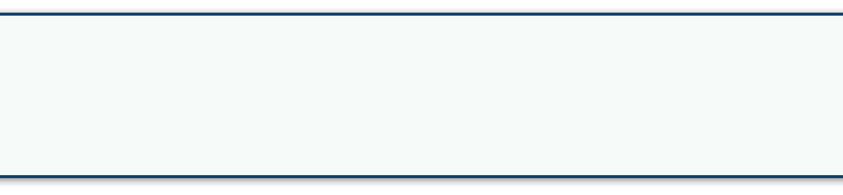




עודף משקל והשמנה בישראל וקבוצות בסיכון
ילדים
מבוגרים

Slide 4
** צריכת סוכר- OECD 2015
+Sugar
HFCS – High fructose corn syrop**

Slide 5
סיבות מוות מובילות במדינות ה-OECD
2010-2012 (פרסום למ"ס נובמבר 16)

Slide 6
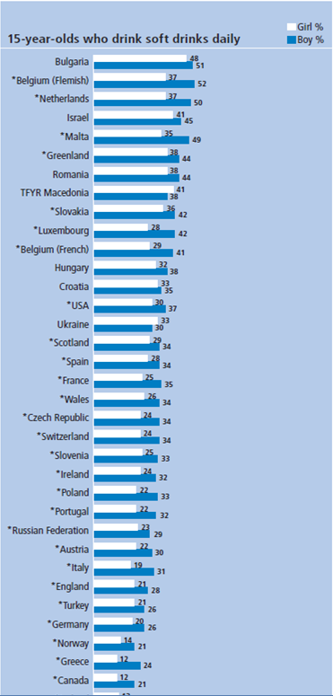
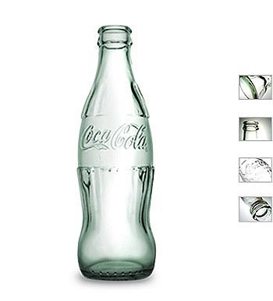
Adolescents' food habits: results of the Health Behavior in School-aged Children survey
Drinking soft drinks daily
Israel
Girls: 41%
Boys: 45%
US
Girls: 30%
Boys: 37%
World average
Girls: 25%
Boys: 32%
Harel – Fisch Y, et al. HBSC survey, Bar Ilan University

Slide 7

שיעור תחלואת סוכרת בישראל בין השנים 2014-2002 לפי מצב חברתי כלכלי*
עליה דרמטית בשיעורי התחלואה בעיקר בשכבות החלשות
* מצב חברתי כלכלי מבוסס על זכאות לפטור מהשתתפויות עצמיות בקבלת שירותים (נקבע על ידי הביטוח הלאומי)
** בשנת 2011 חל שינוי באופן חישוב האלגוריתם להמצאות סוכרת והנ"ל הורחב וכולל בדיקות מעבדה

Slide 8
צריכת מלח- נתונים השוואתיים
סקר הנתרן 2016: 9.5 גרם ממוצע ליום במקום 5 גרם
ילדים כ- 12 גרם ליום במקום 5 גרם
Notes:
בריטניה 2012, ארהב 8.7 גרם מלח, 3400 מ"ג נתרן

Slide 9

שיעור העוסקים בפעילות גופנית
לפי הכנסה חודשית נטו למשק בית
41.5
29.2
23.3
15
אחוז
מעל שנים עשר
אלף
שמונת אלפים
עד שנים עשר אלף
ארבעת אלפים
עד שמונת אלפים
פחות מארבעת אלפים
הכנסה חודשית נטו למ"ב

Slide 10
השפעות כלכליות בישראל

Slide 11

השפעות כלכליות בישראל
6 מיליארד הוצאות בשנה על השמנת יתר
9 מיליארד בשנה
הוצאות לטיפול על מחלות כרוניות
שני שליש מהעלויות הן עלויות עקיפות (אובדן כושר עבודה, ימי מחלה וסיעוד)
הוצאות ישירות על חולי סכרת גבוה
ב-53% מחולה אחר
Source: Ginsberg G. Economic effects of interventions to reduce obesity in Israel
Notes:
שקף עמוס מידי במלל
כדאי להשתמש בשקף של איתמר

Slide 12
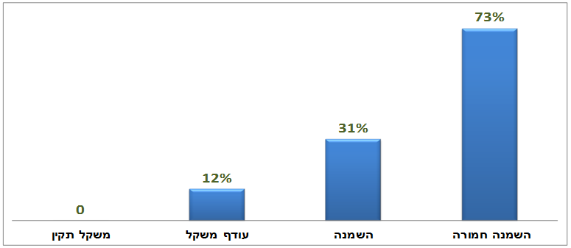
תוספת עלויות למערכת הבריאות
Source: Ginsberg G. Economic effects of interventions to reduce obesity in Israel
Notes:
שקף עמוס מידי במלל
כדאי להשתמש בשקף של איתמר

Slide 13

מה מבוצע בעולם?

Slide 14

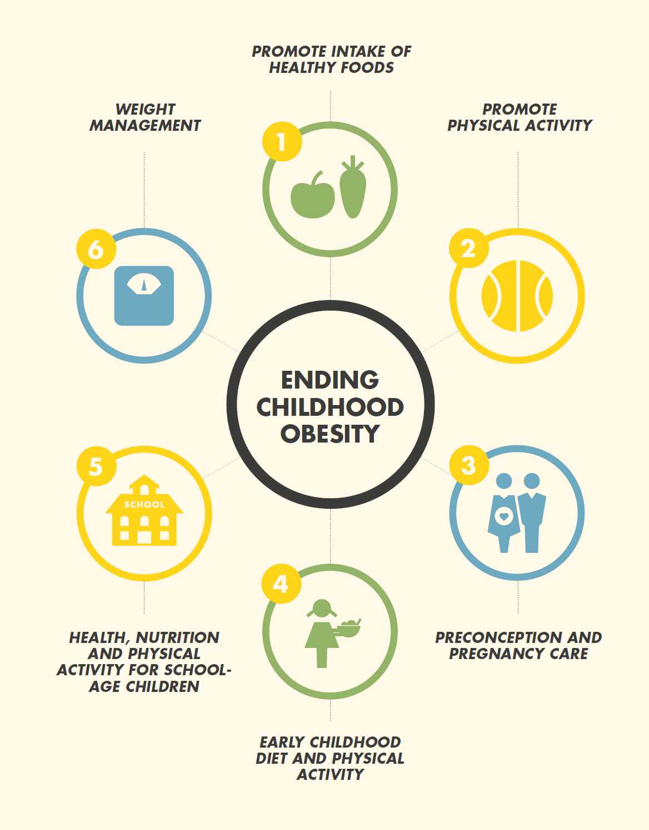

ארגון הבריאות העולמי שם את המניעה והטיפול בהשמנה על המפה
ב- 2016
http://apps.who.int/iris/bitstream/10665/204176/1/9789241510066_eng.pdf

Slide 15


התכנית אֶפְשָׁרִיבָּרִיא
תעשיית המזון
התקשורת
הרשות המקומית
הובלת מאמץ לאומי משותף לקידום סביבה פיזית, חברתית וכלכלית,
המאפשרת חיים פעילים ובריאים, לכלל האוכלוסייה, בכל מעגל החיים
משרדי ממשלה
מערכת החינוך
מקומות עבודה

Slide 16
יעדי על – יעדים תוצאתיים
בריאות ואיכות חיים:
הפחתת שיעור השמנת יתר
הפחתת תחלואה פיזית ונפשית הקשורים בהשמנה והיעדר פעילות גופנית
שיפור תוחלת ואיכות החיים
ובדרך לשם - התנהגות ואורח חיים בריא:
העלאת שיעור האוכלים בריא
העלאת שיעורי העוסקים בפעילות הגופנית

Slide 17
המלצות ועדת האסדרה

Slide 18
שיתוף ציבור
* קבוצות מיקוד
תגובות באתר משרד הבריאות
מיילים
הודעות קוליות
פייסבוק
קבוצות מיקוד :אום אל פאחם, בני ברק, באר שבע
חולון, תל אביב ובאקה אל גרביה

Slide 19


מה הציבור מצפה ממשרד הבריאות ?
קידום תזונה בריאה באמצעות מערכת הבריאות (קופות, טיפות חלב)
מערכת החינוך כשותפה המאפשרת הזדמנויות לתזונה בריאה יותר
שימוש בכלים כלכליים להנגשת מזון בריא
סימון בחזית האריזה לקבלת החלטה מהירה במעמד הקניה
אסדרה של נושא הפרסום והתוכן השיווקי המסחריים
רה- פורמולציה
יעוץ וטיפול תזונתי
בקופות החולים
טיפת חלב
מרפאות לבריאות האשה
אסדרת החינוך התזונתי אכיפה ופיקוח על תזונה בריאה במוסדות החינוך.
הוזלת מזון בריא סבסוד פיקוח מחירים,
מיסוי מזון לא בריא.
מניעת פרסום של מזון מזיק והסבר על פוטנציאל
הנזק מצריכתו
העלאת המודעות לצריכת מזון בריא
פיקוח על הרכבי המזון כך שיהיו יותר בריאים
(פחות מלח, סוכר ושומן
טרנס וכו')
מידע אינפורמטיבי שיפוטי
(סימון מזון מזיק
או בריא)

Slide 20
היוועצות עם מומחים
פרופ' רונית אנדוולט – מנהלת המחלקה לתזונה, משרד הבריאות,
פרופ' איריס שי – חוקרת תזונה בן גוריון
פרופ' איתמר גרוטו – ר' שירותי בריאות הציבור
פרופ' אורן שיבולת – מומחה למחלות כבד איכילוב
ד"ר שירה זלבר שגיא – דיאטנית וחוקרת באוניברסיטת חיפה
גב' רונה שפר – דיאטנית ניהלה את תכנית המלח
ד"ר ארון ריבס- סוציולוג חוקר בבית הספר של מדעי הפוליטיקה וחקר השוויוניות, לונדון
פרופ' איתמר רז – יו"ר המועצה הלאומית לסוכרת
פרופ' דן אריאלי – מרצה בעל שם עולמי בתחום כלכלה ההתנהגותית, אונ' דיוק ארה"ב
פרופ' אלי סומך – יו"ר איגוד רופאי הילדים
מר רן רבן , חוג לתקשורת אונ' ת"א
פרופ' מריון נסל – מומחית בעלת שם עולמי - תזונאית חוקרת מארה"ב
פרופ' ברי פופקין- מומחה באפידמיולוגיה, בעל שם עולמי לאסטרטגיית קידום בריאות.
פרופ' נורית גוטמן – מומחית לתקשורת ושיווק חברתי
גב' מקנה – מרצה מטעם התעשייה מחברת "מקנזי".

Slide 21

המלצות ועדת האסדרה ושיתוף הציבור
המלצות ליבה
סימון בחזית האריזה אינפורמטיבי ושיפוטי – תקנות
מניעת שווק והגבלת פרסום מזון מזיק לילדים
רה פורמולציה
הנגשה כלכלית של מזון בריא
המלצות נוספות
בחינת עידוד יצרנים קטנים ובינוניים לייצור מזון בריא
תמיכות ותמרוץ מענקי מחקר לעידוד ייצור מזון בריא
מזון בריא לאוכלוסיות המוזנות על ידי המדינה ובמפעלים גדולים.
חינוך תזונתי והסברה לאומית
מענה משולב

Slide 22
סטאטוס תקנות
הופצה טיוטה להערות של תקנות הגנה על בריאות הציבור (מזון)(סימון תזונתי), התשע''ז- 2017 אשר באה להחליף את תקנות בריאות הציבור (מזון)(סימון תזונתי) התשנ"ג – 1993.
מטרה- הנגשת מידע בדבר הערך התזונתי של המזון
סטאטוס- בשלב הסופי של הטמעת הערות בטיוטת התקנות לקראת העברתם לאישור משרד במשפטים

Slide 23

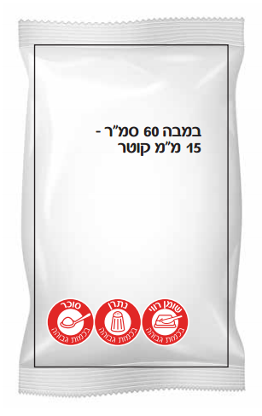
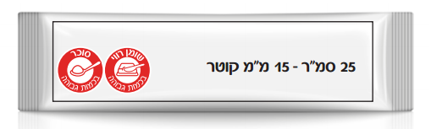

כיצד יראו הסימונים בחזית האריזה
חטיף מלוח
חטיף מתוק
מוצר בריא בקטגוריה

Slide 24
סימון בחזית האריזה שיפוטי- אדום
סימון מזון אדום אוניברסלי ל 100 גרם מוצר מוצק או נוזל
ערכי הסף המחייבים סימון
שלב 3 דצמבר 2020 | שלב 2 יולי 2019 | שלב 1* ינואר 2018 | ל 100 גרם מוצר
מזון מוצק
400 | 500 | 800 | נתרן במ"ג
10 | 15 | 22.5 | סך סוכרת בגרם
4 | 5 | 6 | סך שומן רווי בגרם
מזון נוזלי
100 | 100 | 100 | נתרן במ"ג
5 | 5 | 6 | סך סוכר בגרם
3 | 3 | 3 | סך שומן רווי בגרם
* אפשרות להארכה של עד שישה חודשים - באישור שר הבריאות
Notes:
בצ'ילה בתוך שנה מההחלטה על הסימון כ- 1550 מוצרי מזון הורידו תכולת רכיבי סוכר מלח או שומן רווי במוצריהם

Slide 25
סימון אינפורמטיבי
סימון אינפורמטיבי באריזת המוצר מאחור באמצעות
הגדלת /הבלטת הגופן של רכיבי התזונה:
קלוריות – קק"ל/100 גר'
שומן רווי - גר'/100 גר'
נתרן – גר'/100 גר'
סוכר – בגר' /100 גר' + במספר כפיות /100 גר'
Notes:
להוריד קלוריות

Slide 26


סימון בחזית האריזה שיפוטי
בניית פרופיל תזונתי בריא למזונות לפי קטגוריות מוצרים דוגמת סימון אפשרי בריא על הלחם
הקמת ועדה מייעצת לנושא
בכל העולם סימון חיובי הראה שינוי בידע והתנהגות רכישה של הצרכנים וכן רה-פורמולציה של תעשיית המזון (עשרות מחקרים).

Slide 27
מניעת שווק והגבלת פרסום מזון מזיק לילדים
הגבלת פרסום מזון מזיק לילדים
באמצעי המדיה השונים דיגיטלי/ טלוויזיה/ שלטי חוצות/ בקולנוע, תוכן שווקי ועוד כמקובל במדינות המפותחות.

Slide 28
רה- פורמולציה
שימוש בסימון ירוק ואדום בחזית האריזה כאמצעי לקידום ועידוד התעשייה לביצוע רה- פורמולציה במזון.
שינוי הדרגתי על מנת לאפשר לתעשייה להיערך לרה-פורמולציה וכן לאפשר שינוי הדרגתי בדפוסי צריכה של הציבור.
הקמת צוותים מקצועיים להמשך עבודה על הפחתת המלח, סוכר ושומן רווי.
רה- פורמולציה
סימון בחזית המוצר

Slide 29
הקמת ועדה לעידוד יצרנים קטנים ובינוניים לייצור מזון בריא בראשות ראש שירותי בריאות הציבור לנושא בהשתתפות נציגי:
עידוד פיתוח וייצור מזון בריא
בריאות
אוצר
כלכלה
שלטון המקומי
תעשיה
בחינת תמיכות ותמרוץ מענקי מחקר לעידוד ייצור מזון בריא
בהובלת מדען הראשי של משרד הבריאות בשיתוף כלכלה,
אוצר, חקלאות ומדע.

Slide 30
קידום תזונה בריאה במשרדי ממשלה, משרד הבריאות, משרד החינוך, צה"ל, משטרה, שב"ס, ובקרב מעסיקים גדולים במשק.
הנגשה כלכלית של מזון בריא
לחם מדגן מלא תחילה
קידום הסבת הפיקוח מהסל הנוכחי לסל מזון בריא.
מזון בריא לאוכלוסיות המוזנות על ידי המדינה ובמשק

Slide 31
תודה על ההקשבה

